Slide 1


a
PHÒNG GIÁO DỤC VÀ ĐÀO TẠO QUẬN LONG BIÊN
TRƯỜNG MẦM NON GIANG BIÊN
LĨNH VỰC PHÁT TRIỂN THẨM MĨ
ĐỀ TÀI : VẼ VÀ TÔ MÀU LÁ SEN (Tiết mẫu)
Lứa tuổi: 3-4 tuổi
Giáo viên: Nguyễn Thị Nhung
NĂM HỌC : 2024- 2025

Slide 2
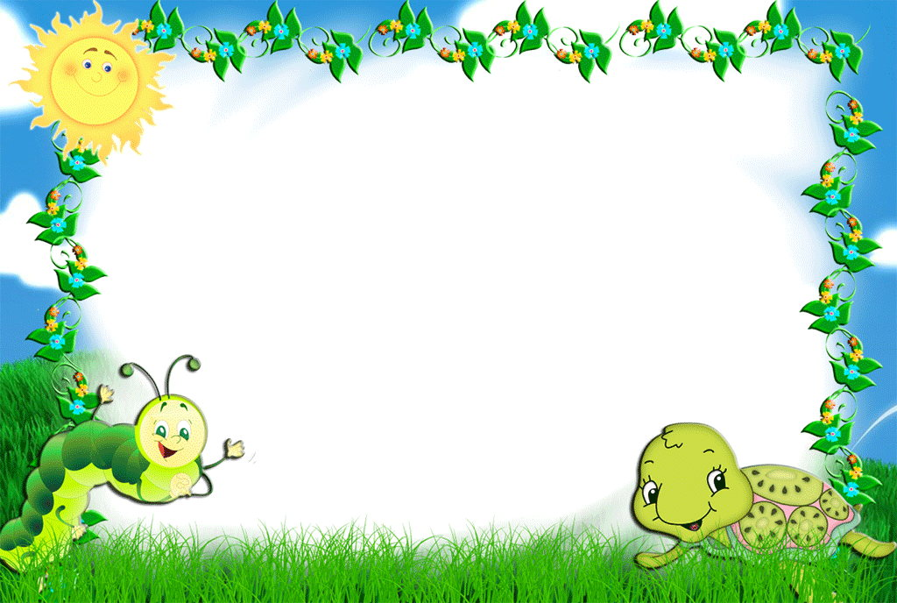


Ổn định tổ chức
Hát : Chú ếch con

Slide 3

Quan sát tranh mẫu và đàm thoại

Slide 4

Hỏi ý tưởng của trẻ

Slide 5
Cô làm mẫu

Slide 6
Trẻ thực hiện

Slide 7
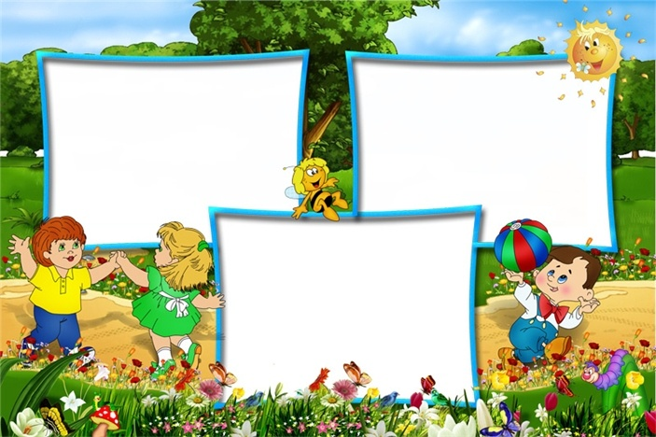
Nhận
xét
sản phẩm

Slide 8
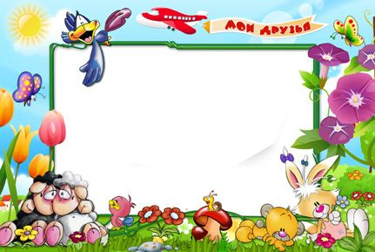
Kết thúc

